Slide 1
Kapittel 3: Renteregning
I faget er det nødvendig å beherske elementær renteregning, selv om vi i praksis vil bruke kalkulator
I noen sammenhenger kan det være aktuelt å bruke rentetabeller – det er 5 av dem bakerst i boka
I kapittel 3 tas følgende renteregningsteknikker opp:
  Sluttverdi av ett enkelt beløp
  Nåverdi av ett enkelt beløp
  Sluttverdi og nåverdi av flere like og ulike beløp
  Nåverdi av endelig og uendelig rekke
  Renter og avdrag på annuitetslån

Slide 2
Sluttverdi og rentesrente
Kr 100 settes i banken til 5 % rente
Disponibelt etter ett år 100 • 1,05 = 105
Disponibelt etter to år: 100 • 1,05 • 1,05
= 100 • 1,05² = 110,25
Generelt kan vi finne sluttverdi (FV = Future Value) slik:
FV_{n} = CF₀ • (1 + i)^{n}

Slide 3
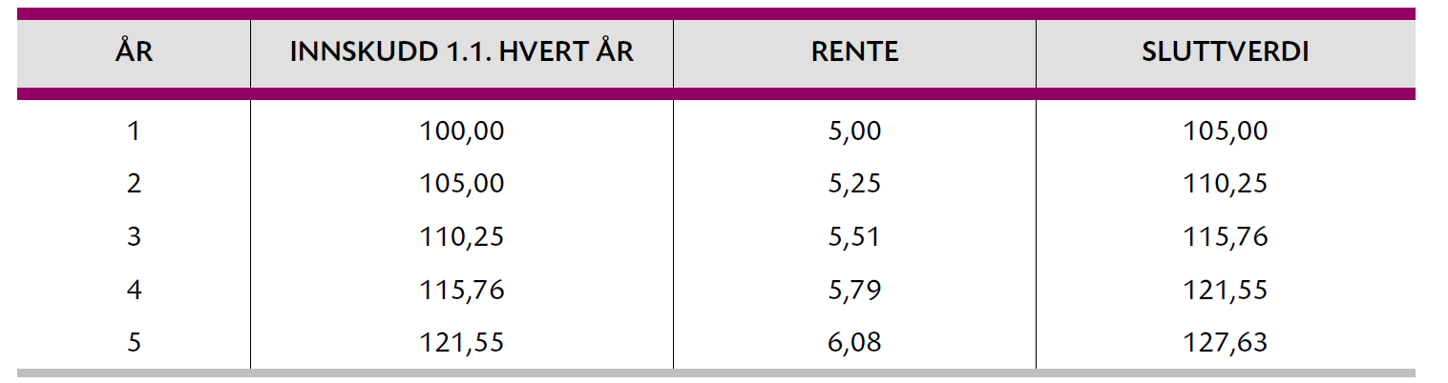
Rente og rentesrente

Slide 4
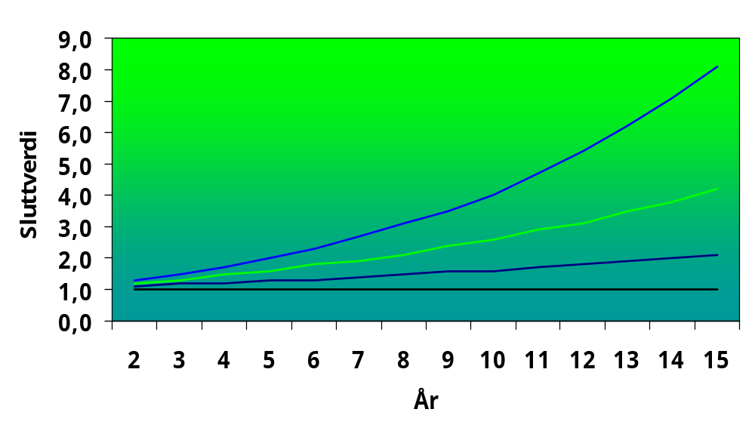
Sluttverdi av 1 krone
0 %, 5 %, 10 % og 15 % rente

Slide 5
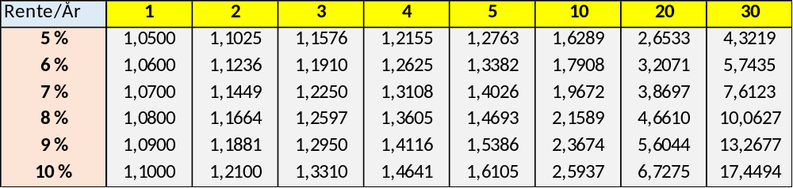
Sluttverdi av ett enkelt beløp – rentetabell 1
FV = 100 • 1,05 = 105
FV = 100 • R_{1,5} = 100 • 1,05 = 105
Excel bruker funksjonen =SLUTTVERDI

Slide 6

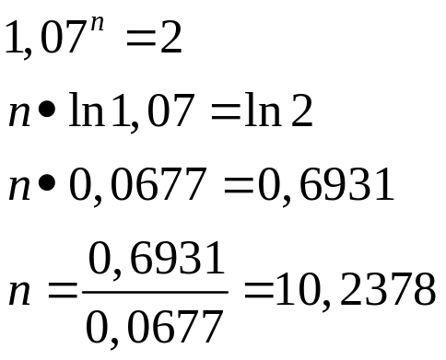
Sluttverdi – ukjent løpetid
Hvis man oppnår 7 % rente på et innskudd, hvor lang tid tar det før innskuddet er doblet?
Dette kan løses ved å:
  Se i rentetabell, 7 % rente og 10 år gir faktor 1,9672
  Prøve og feile inntil man finner at
  Løses nøyaktig ved å bruke logaritmer:

Slide 7
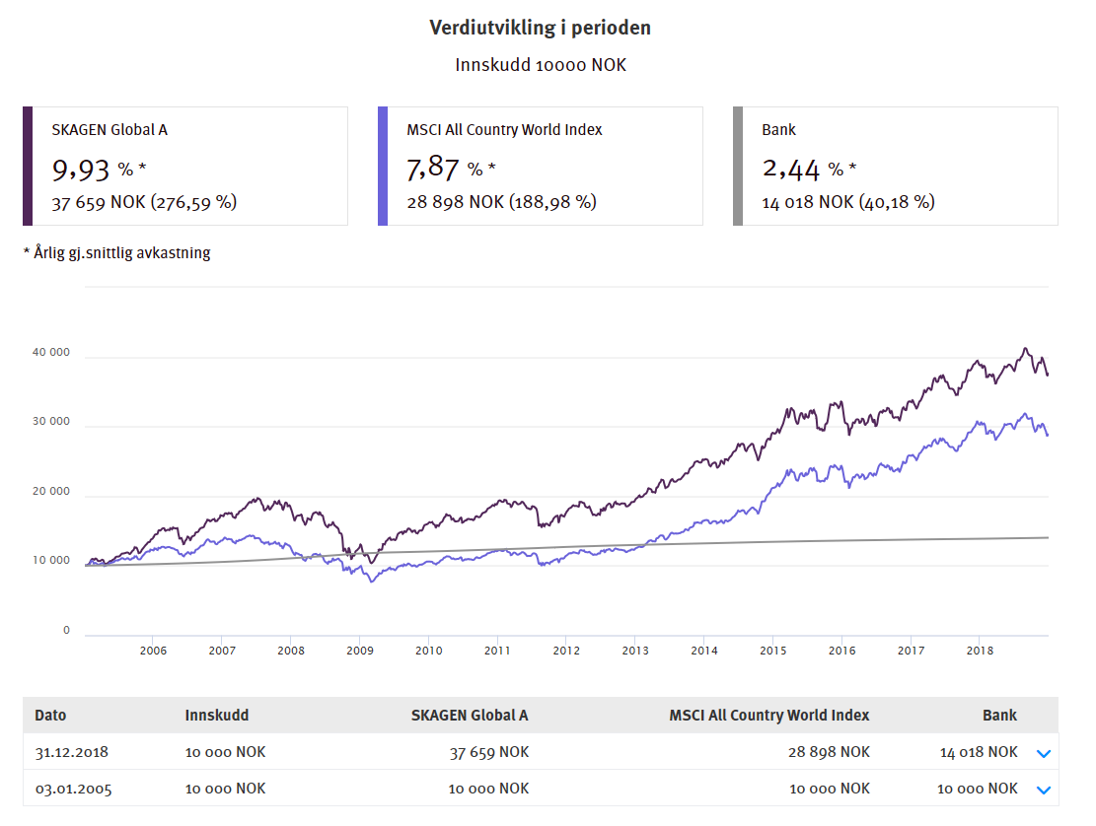
Avkastning på ulike plasseringer kr 10 000 fra 2005 til 2018 (14 år)

Slide 8
Avkastning Skagen A
En plassering på kr 10 000 fra januar 2005 til desember 2018 (14 år) ville vokst til kr 37 659 dersom de var plassert i aksjefondet Skagen A. Hva er den årlige avkastningen?
10 000 • (1 + i)¹⁴ = 37 659
(1 + i)¹⁴ = 37 659/10 000 = 3,7659
i = 3,7658^{1/14} – 1 = 0,0993, det vil si den årlige avkastningen har vært 9,93 %

Slide 9
Effektiv rente
Hittil har vi antatt at renter godskrives årlig. Dette er vanlig på innskudd, men på lån beregnes og belastes rente ofte flere ganger årlig (månedlig, kvartalsvis etc.)
Jo flere ganger rente beregnes pr. år, jo høyere blir sluttverdien og den såkalte effektive renten
  Nominell årsrente = NOM
  Effektiv årsrente = EFF
  Antall rentebetalinger årlig: m
  Nominell perioderente: NOM/m

Slide 10
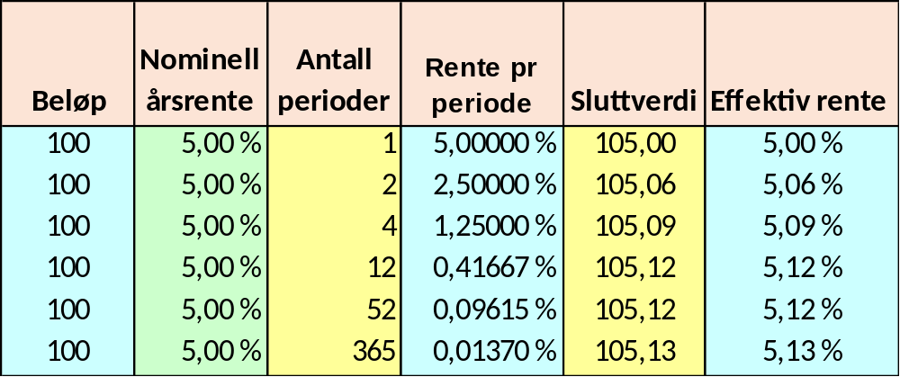
Effektiv rente
Følgende sammenheng gjelder:
FV = CF · (1 + NOM/m)^{m} og
EFF = (1 + NOM/m)^{m}

Slide 11
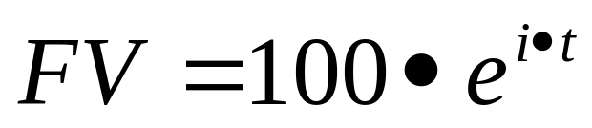
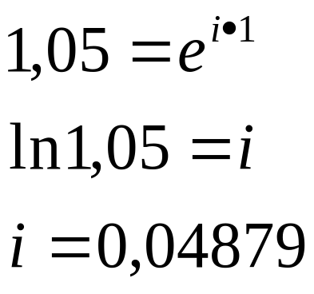
Kontinuerlig forrentning
Det er også mulig å tenke seg at rente godskrives oftere enn daglig – kontinuerlig forrentning. Sluttverdien finnes da slik:
Hvilken rente, kontinuerlig beregnet, gir en effektiv
årsrente på 5 %?

Slide 12
Nåverdi av ett enkelt beløp
Nåverdi – omvendt renteregning, hva er et fremtidig beløp verdt i dag?
Hva er kr 105 om ett år verdt i dag, hvis renten er
5 %?
PV = 105/1,05 = 100
PV = FV/(1 + i)
Generelt uttrykk for nåverdi, med rente lik i %
  PV = FVn/(1 + i)^{n}
  PV = FVn • 1/(1 + i)^{n}

Slide 13
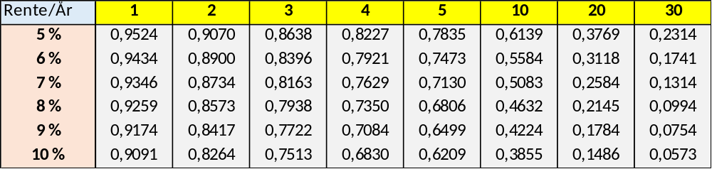
Nåverdi av ett enkelt beløp – rentetabell 2
PV = 105/ 1,05 = 100
PV = 105 • R⁻¹_{1,5} = 105 • 0,9524 = 100

Slide 14
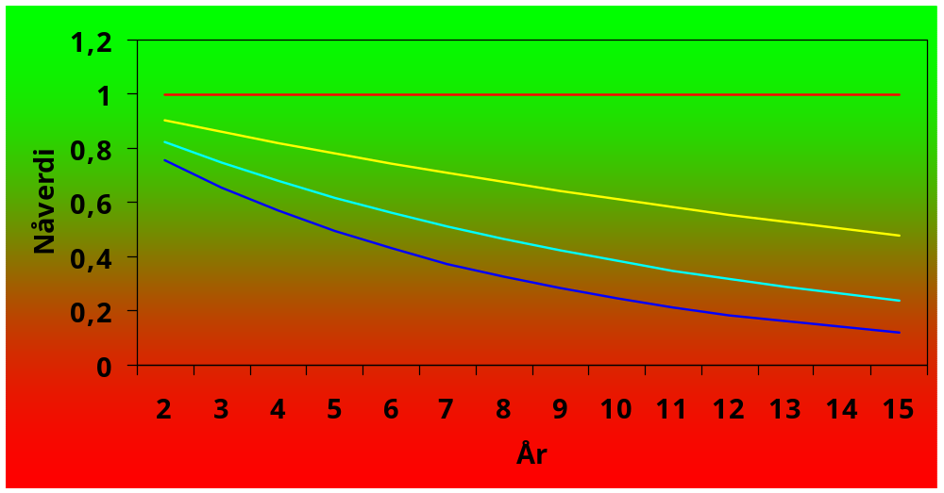
Nåverdi av 1 krone
0 %, 5 %, 10 % og 15 % rente

Slide 15
Sluttverdi og nåverdi av flere ulike beløp
Hva er sluttverdi og nåverdi av følgende kontantstrøm, hvis renten er 5 %?
FV = 25 000 • 1,05³ + 35 000 • 1,05²
+ 45 000 • 1,05 + 55 000 = 169 778
PV = 25 000 + 35 000/1,05 ⁺ 45 000/1,05² +
55 000 /1,05³ = 146 661 eller 169 778 1,05³ = 146 661

Slide 16
Nåverdi av flere like beløp
Anta at du mottar kr 50 000 i slutten av hvert år i 5 år. Hva er kontantstrømmen verdt i dag (PV) hvis renten er 5 %?
Kontantstrømmen er en etterskuddsannuitet
  PV = 50 000/1,05 + 50 000/1,05² + 50 000/1,05³ +
  50 000/1,05⁴ + 50 000/1,05⁵ = 216 474
  Enklere å bruke rentetabell med annuitetsfaktor og aller helst finansiell kalkulator

Slide 17
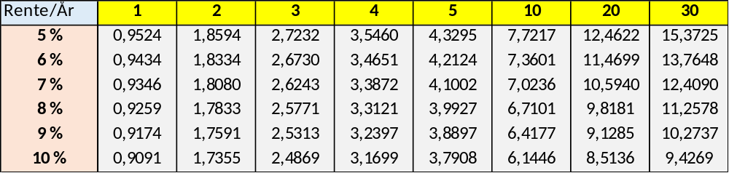
Nåverdi av etterskuddsannuitet – rentetabell 3
PV = 50 000 • A_{5,5} = 50 000 • 4,3295 = 216 475

Slide 18
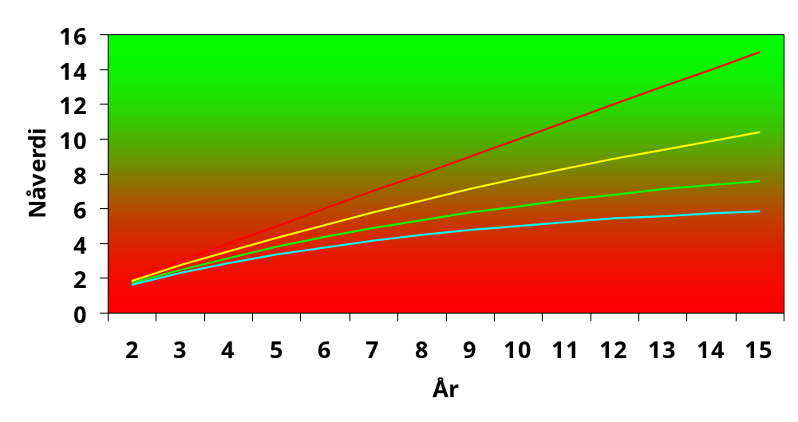
Nåverdi av etterskuddsannuitet
0 %, 5 %, 10 % og 15 % rente

Slide 19
Nåverdiberegning med Excel
Excel har i prinsippet to funksjoner for beregning av nåverdi
  =NÅVERDI
  =NNV
NNV eller Netto Nåverdi – engelsk NPV eller Net Present Value bruker vi på nær sagt alle kontantstrømmer
NÅVERDI funksjonen kan være raskere dersom kontantstrømmen er en lang annuitet

Slide 20
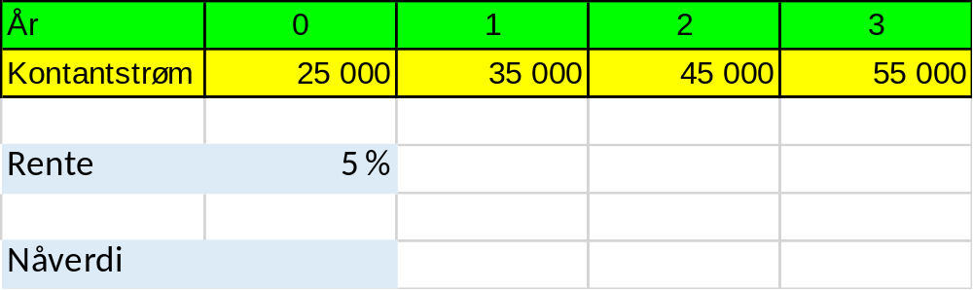
Nåverdiberegning med Excel

Slide 21
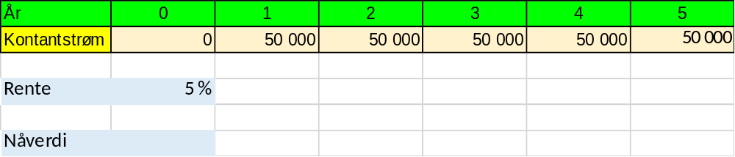
Nåverdiberegning med Excel

Slide 22
Sluttverdi av flere, like beløp
Anta at du mottar kr 50 000 i slutten av hvert år i 5 år. Hva er sluttverdien av kontantstrømmen (FV), hvis renten er 5 %?
Kontantstrømmen er en etterskuddsannuitet
  FV = 50 000 + 50 000 • 1,05+ 50 000 • 1,05² + 50 000 • 1,05³ + 50 000 • 1,05⁴ = 276 282
  Enklere å bruke finansiell kalkulator eller Excel

Slide 23
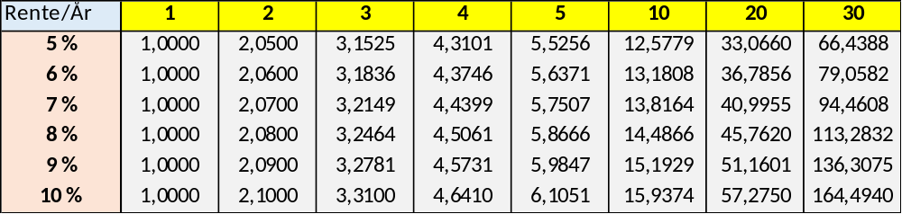
Sluttverdi av etterskuddsannuitet – rentetabell 5
FV = 50 000 • S_{5,5} = 50 000 • 5,5256 = 276 280

Slide 24
Annuitetslån
Et annuitetslån er et lån hvor summen av renter og avdrag er konstant over løpetiden
Alternativet er ofte et serielån, hvor avdraget er konstant over løpetiden
Hvis vi tar opp et annuitetslån på
kr 100 000 til 10 % rente med 5 års løpetid, hva blir den årlige ytelsen?

Slide 25
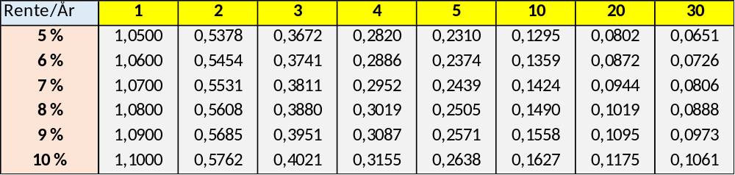
Annuitetslån – årlig ytelse
Bruk rentetabell 4 for å finne den inverse annuitetsfaktoren A⁻¹_{n,i}
A⁻¹_{5,10} = 0,2638, det vil si at den årlige ytelsen blir 100 000 • 0,2638 = 26 380
Avdragsdelen øker med en faktor lik rentesatsen (her 10 %), mens rentedelen blir tilsvarende redusert

Slide 26
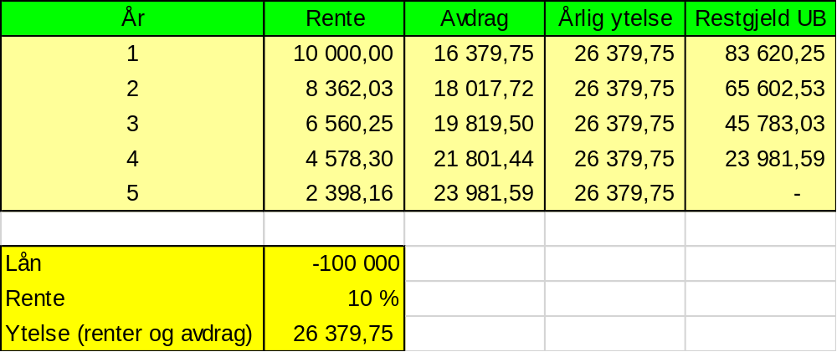
Annuitetslån
Kr 100 000, 10 % rente, 5 års løpetid
Excel funksjoner:
=AVDRAG (sum av renter og avdrag)
=RAVDRAG (rentedelen)
=AMORT (avdragsdelen)

Slide 27
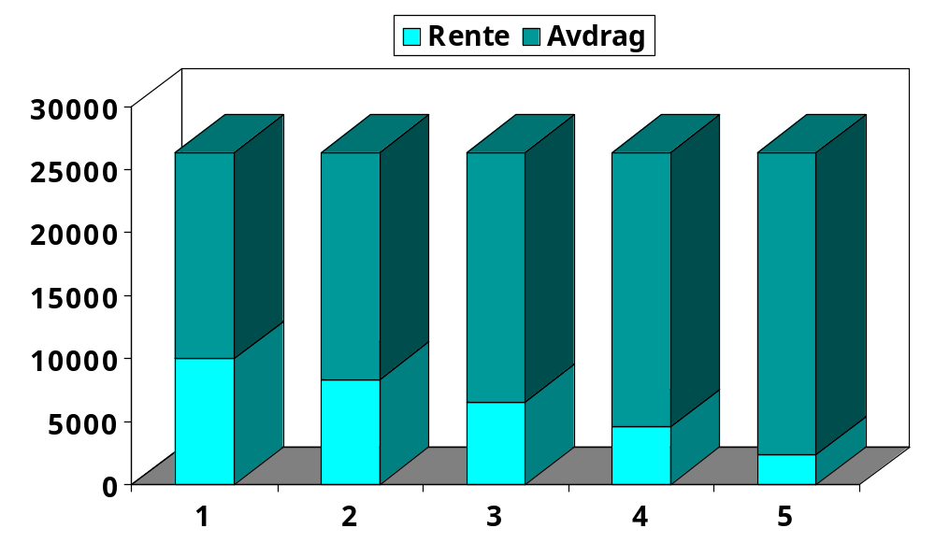
Annuitetslån - rentedel reduseres

Slide 28
Nåverdi av uendelig annuitet og vekstrekke
Hvis du mottar kr 20 000 pr. år all fremtid, hva er dette beløpet verdt i dag hvis renten er 5 %
  Årlig beløp: CF, rente: i
  PV = CF/i, her 20 000/0,05 = 400 000
Hva hvis det utbetalte beløp vokser med 2 % pr. år (g = 0,02)
  PV = CF/(i – g)
  PV = 20 000/(0,05 – 0,02) = 666 667

Slide 29
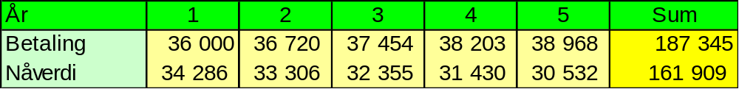
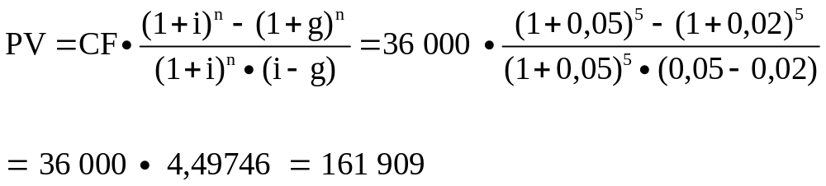
Nåverdi av endelig vekstrekke
Anta at du skal betale kr 36 000 om ett år, og at
dette beløpet vil vokse med 2 % pr. år deretter i 5 år, hva blir nåverdien hvis renten er 5 %?

